Slide 1
Методы сбора, хранения, обработки и анализа данных
Лекция 5
Преобразование данных в SQL

Slide 2
Типичные задачи
Использование фразы MODEL
Применение оператора MERGE
Применение операторов PIVOT и UNPIVOT

Slide 3
Оператор MERGE
Типичные задачи:
  Необходимость слияния старых и новых данных в случае их расхождения
Заменяет INSERT и UPDATE
Требует commit / rollback для фиксации/отката

Slide 4
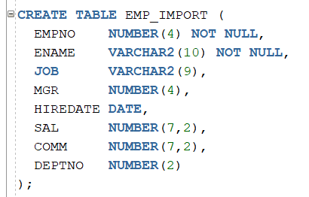
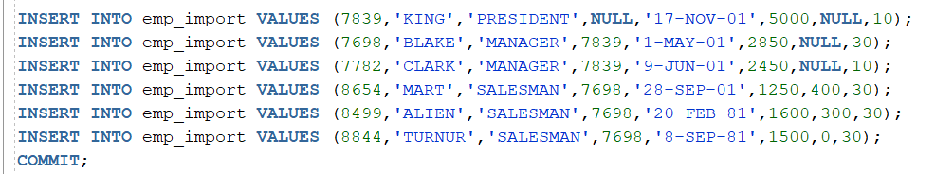
Оператор MERGE – пример
Есть таблица со списком сотрудников emp
Необходимо произвести ее слияние с данными из emp_import

Slide 5
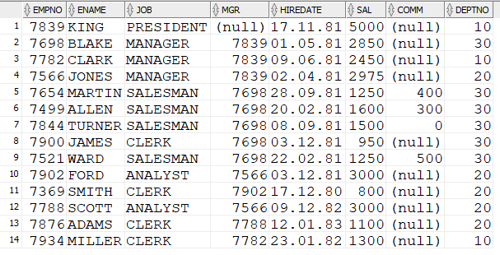
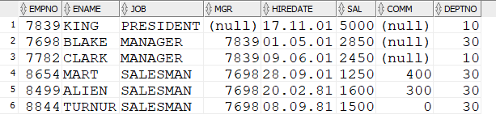
Оператор MERGE – пример

Slide 6
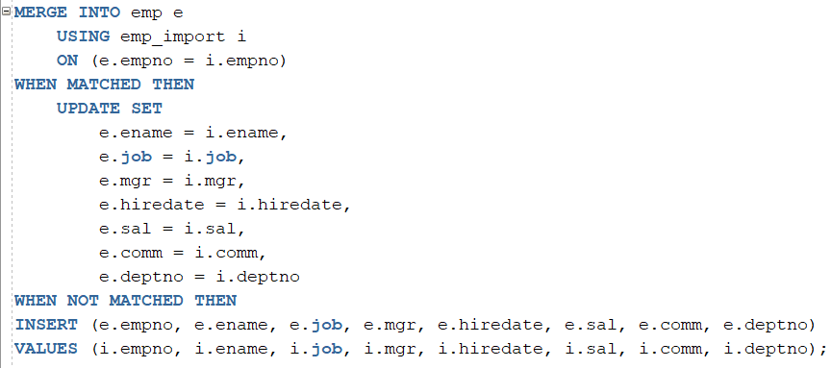

Оператор MERGE – пример

Slide 7
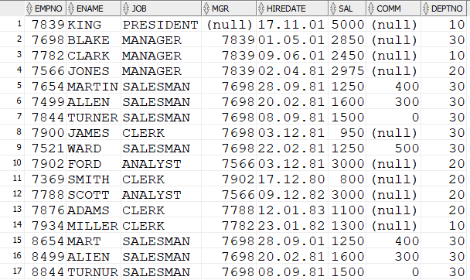
Оператор MERGE – пример

Slide 8
Ключевое слово PIVOT
Типичные задачи:
  Необходимость получения сводных отчетов
  Подсчет итогов и промежуточных итогов
Выполняется обращение строк в столбцы

Slide 9
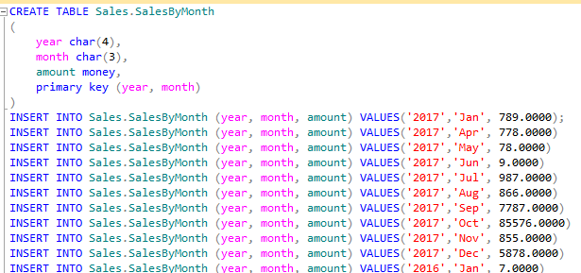
Пример – PIVOT

Slide 10
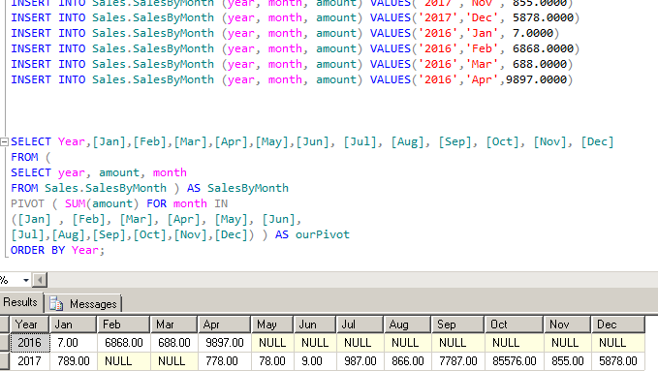
Пример – PIVOT

Slide 11
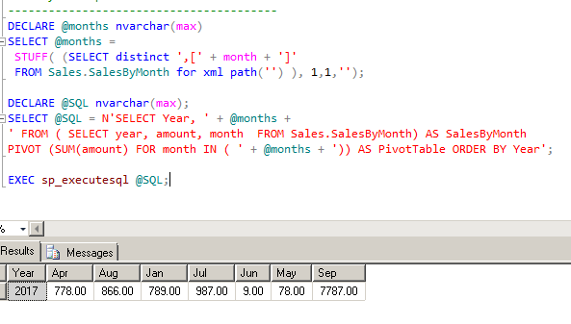
Обращение данных – PIVOT

Slide 12
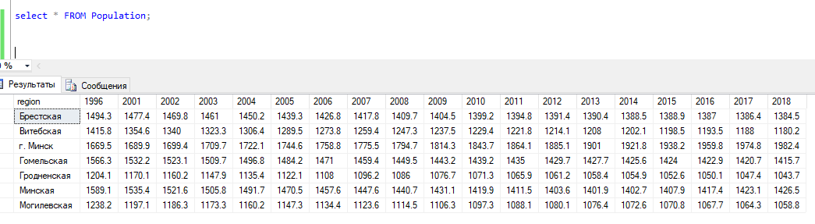
UNPIVOT

Slide 13
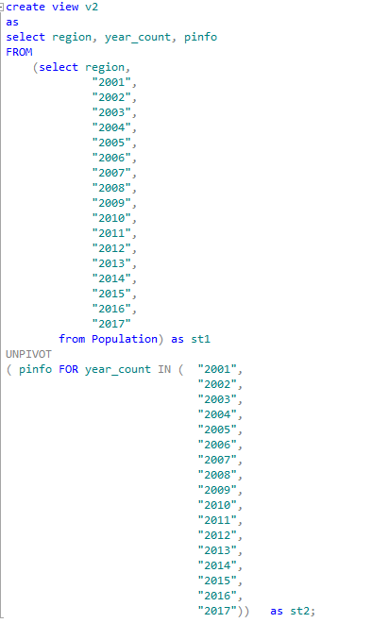
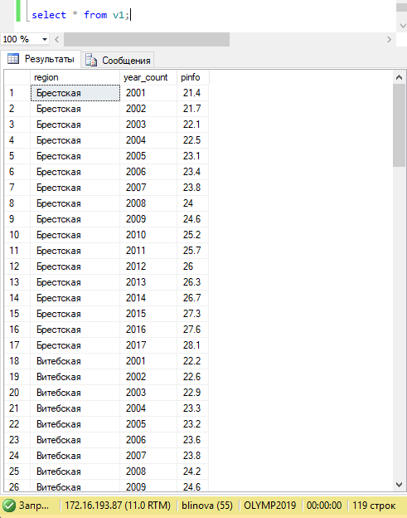

Slide 14
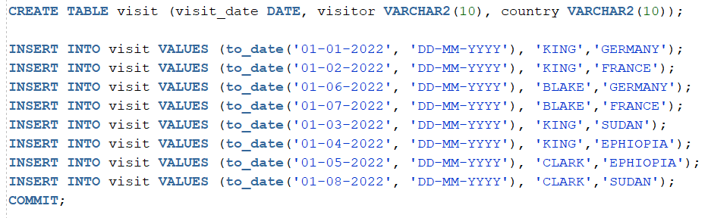
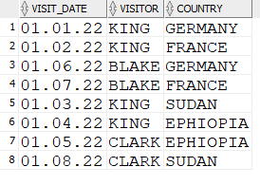
PIVOT

Slide 15
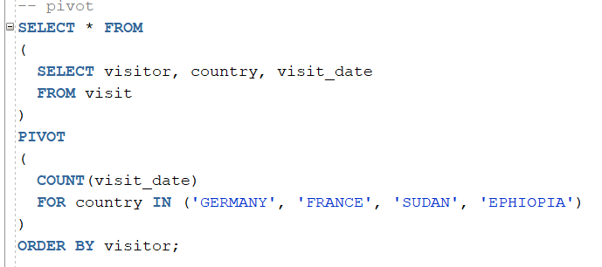

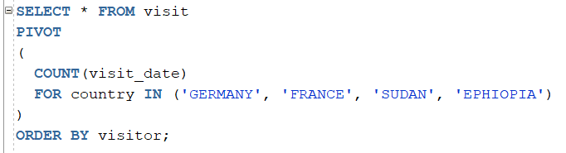
PIVOT

Slide 16

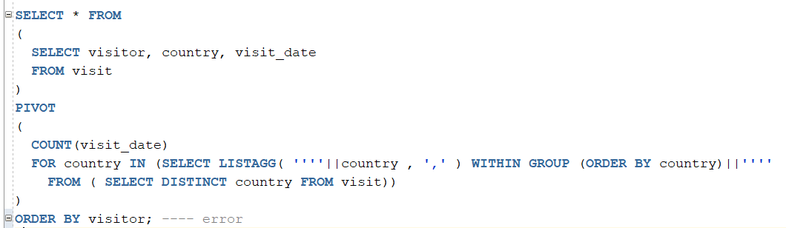
PIVOT
Нельзя сформировать список столбцов подзапросом

Slide 17
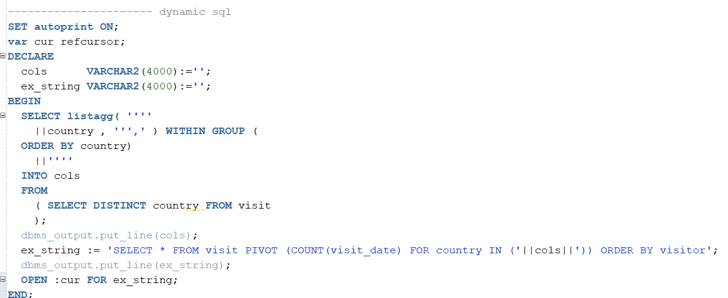
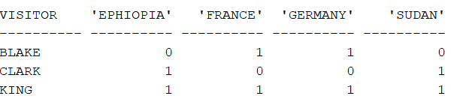
PIVOT
Можно сформировать динамическим SQL

Slide 18
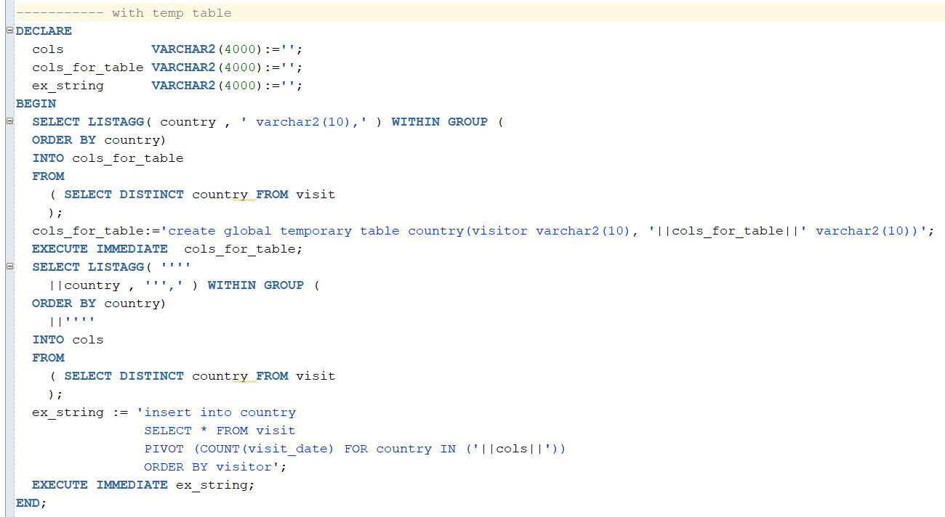

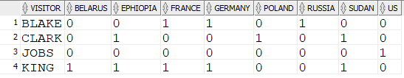
PIVOT
Или через временную таблицу

Slide 19
MODEL
Создает многомерный массив на основе результатов запроса
Позволяет анализировать данные в рамках многомерного куба
Применяет правила для вычисления новых значений
Нет передачи больших наборов данных в PL/SQL

Slide 20
MODEL
Столбцы запроса разделяются на три группы:
  Столбцы секционирования – PARTITION BY
  Измерения – DIMENSIONS
  Меры – MEASURES

Slide 21
MODEL
Столбцы секционирования – PARTITION BY
Определяют логические блоки результирующего набора аналогично секции PARTITION BY аналитических функций

Slide 22
MODEL
Измерения – DIMENSIONS
Определяют многомерный массив и используются для идентификации ячеек

Slide 23
MODEL
Меры – MEASURES
Меры содержат числовые значения, которые необходимо вычислить

Slide 24

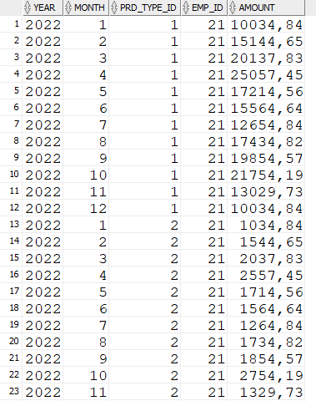
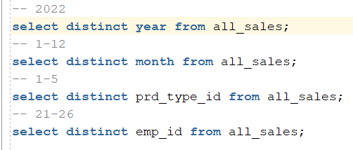
MODEL
Рассмотрим на примере

Slide 25
MODEL
Есть фактические данные о продажах за 2022 год
Необходимо дать сотрудникам план продаж на:
  1) январь 2023,
  2) на январь - март 2023,
  3) на весь 2023;
причем этот план продаж строится для каждого сотрудника по всем товарам и может быть одним из четырех вариантов:
  а) такой же, как и в январе 2022;
  б) на 10% выше, чем январе 2022 на товары 1-3, а на остальные такой же;
  в) должен быть равен среднему за январь-март 2022;
  г) должен быть максимум на 10% меньше продаж того же товара самого лучшего продавца за январь 2022.

Slide 26
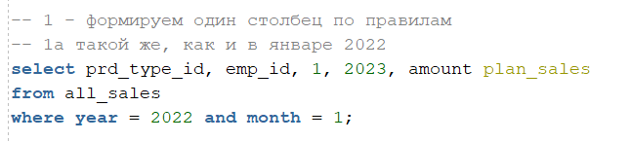
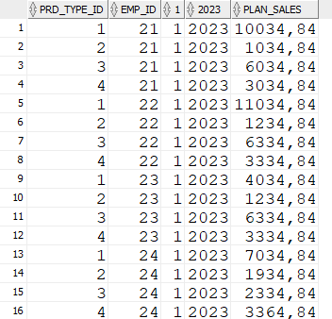
1 – данные по одному столбцу

Slide 27
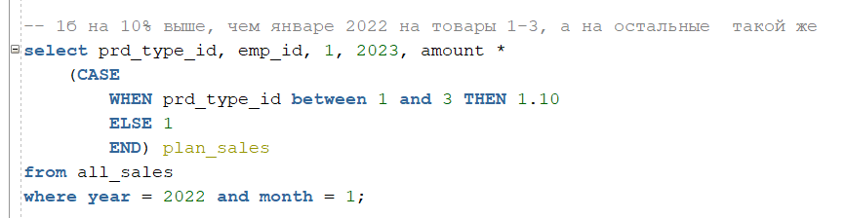
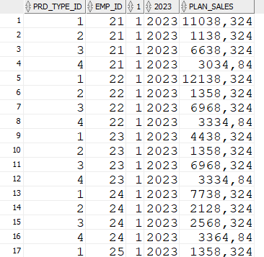
1 – данные по одному столбцу

Slide 28
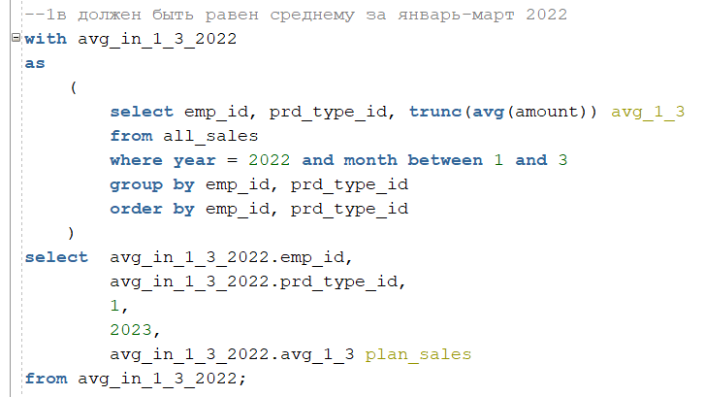
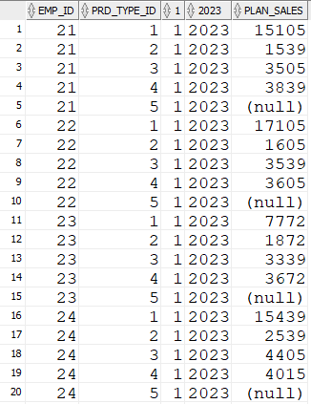
1 – данные по одному столбцу

Slide 29
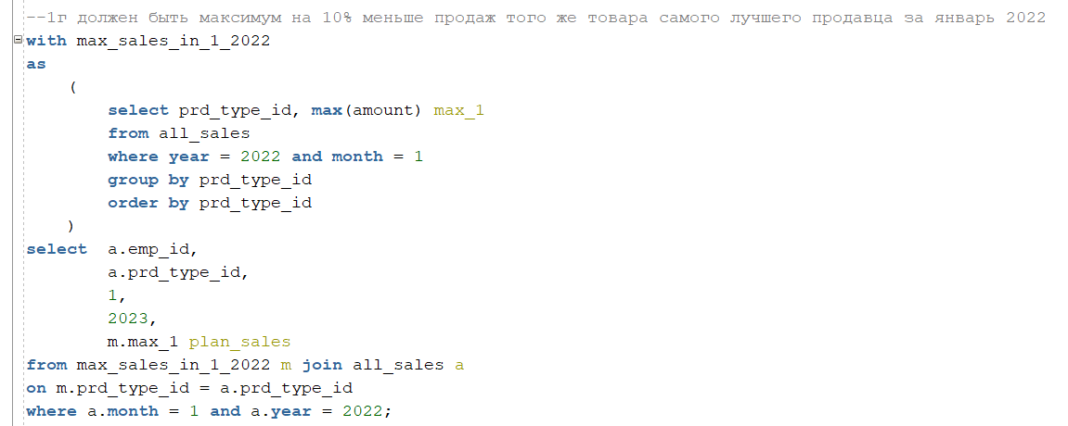
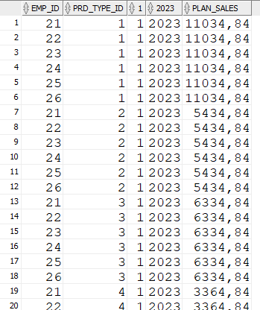
1 – данные по одному столбцу

Slide 30
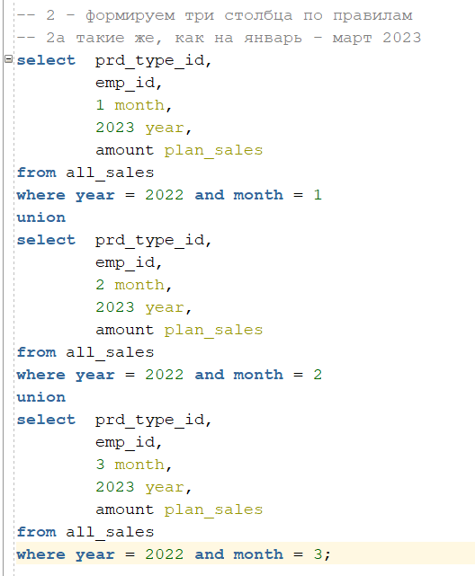
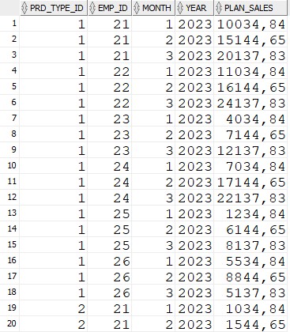
2 – данные по набору столбцов
При переходе от фиксированного значения (января 2023) к набору значений (январь – март 2023) запросы усложняются

Slide 31
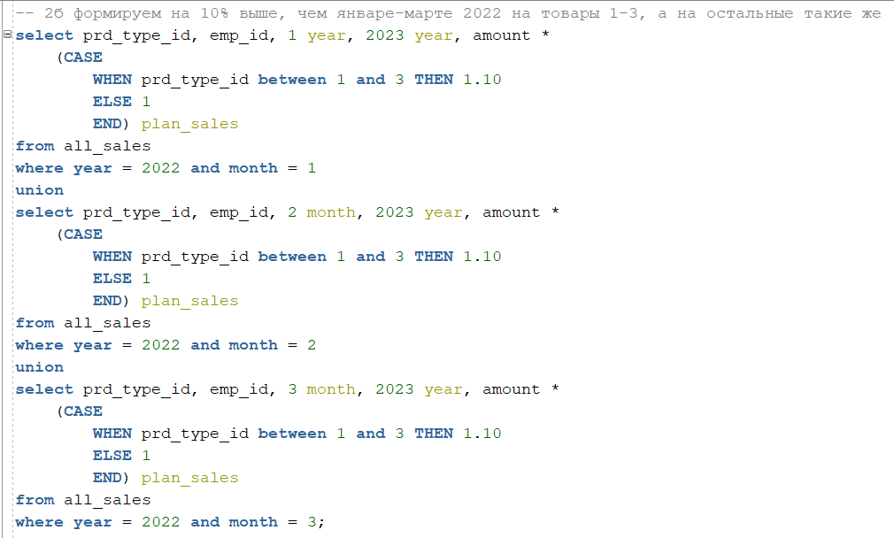
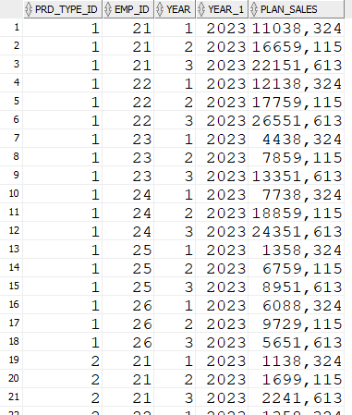
2 – данные по набору столбцов

Slide 32
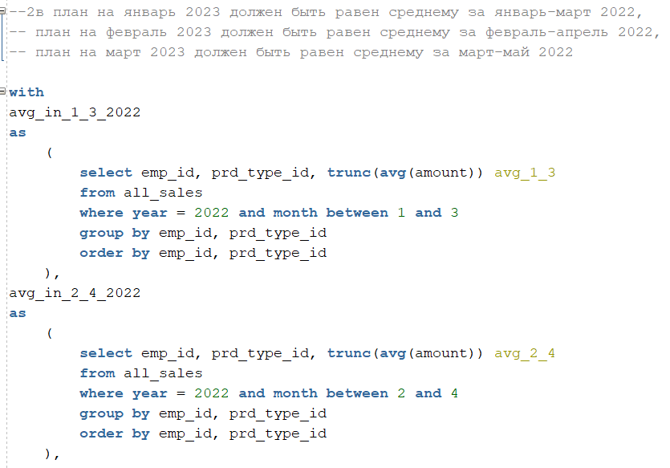
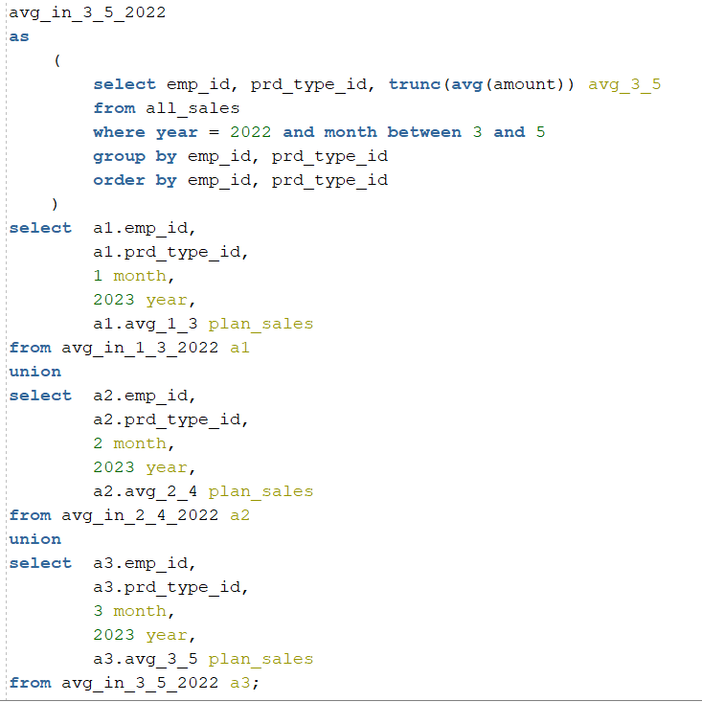
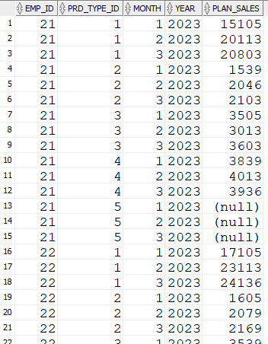
2 – данные по набору столбцов

Slide 33
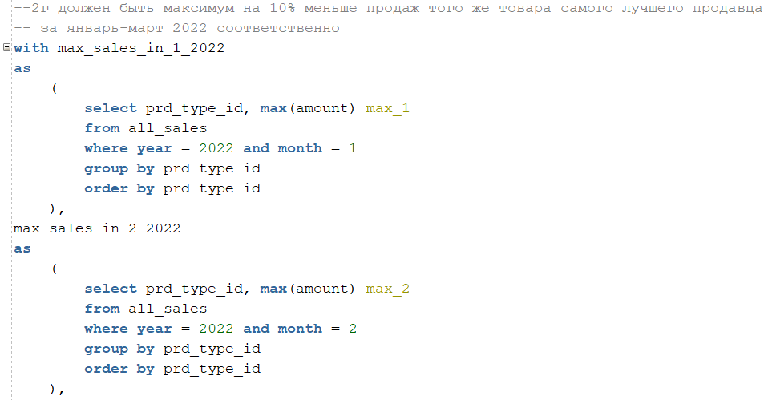
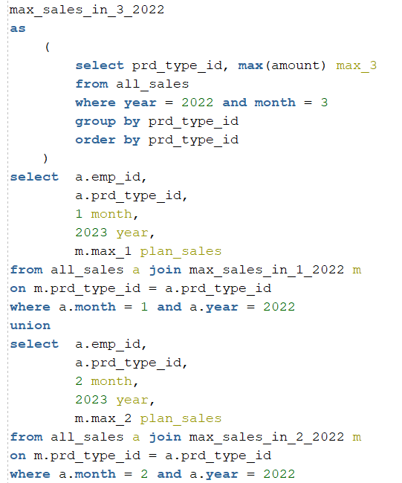
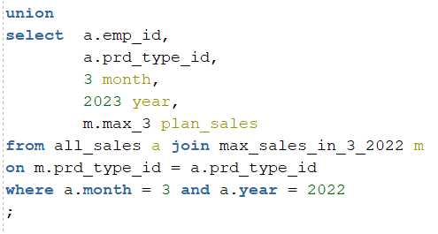
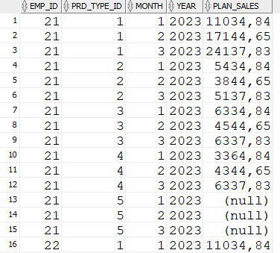
2 – данные по набору столбцов

Slide 34
3 – данные по набору столбцов
При увеличении количества значений запросы усложняются до полной нечитаемости

Slide 35
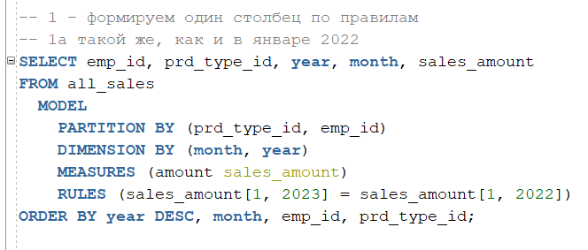
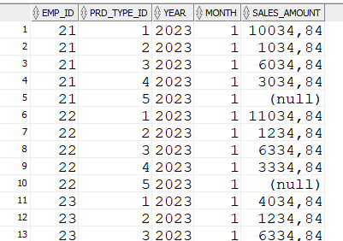
MODEL
Решим те же задачи с использованием фразы MODEL:
Измерения – месяц и год
Значения не зависят от типа товара или номера сотрудника – секции
Мерой является значение amount
Правила задаются для ячеек

Slide 36
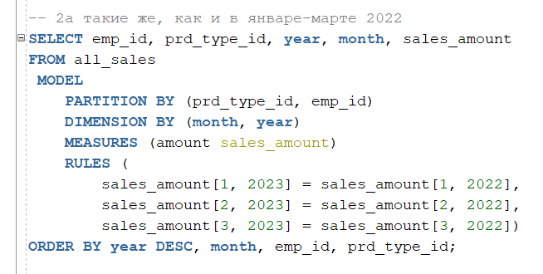
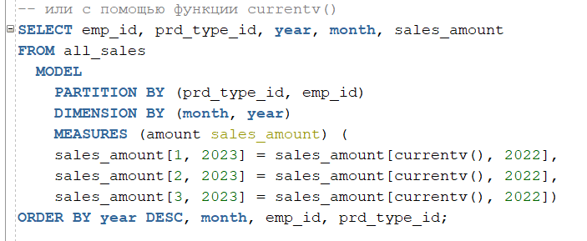
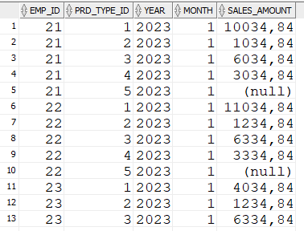
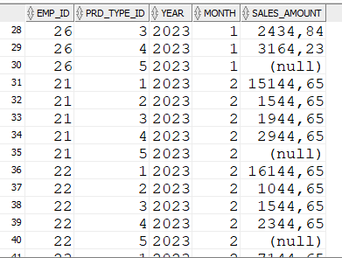
2а – данные по набору столбцов
Для ссылки на ячейку можно использовать функцию currentv()

Slide 37
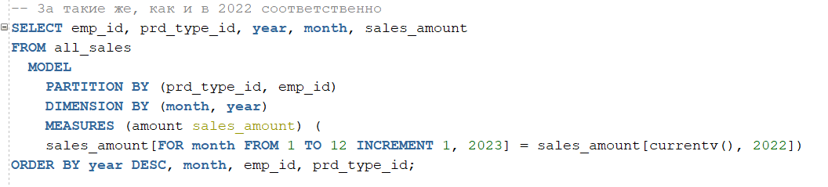
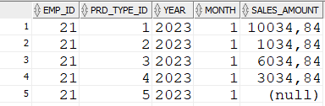

3а – данные по набору столбцов
Если необходимо пройти по диапазону используется конструкция FOR … FROM … TO … INCREMENT

Slide 38


1б – данные по столбцу
Есть зависимость изменения значения меры от вида товара
Вид товара – измерение

Slide 39



2б – данные по набору столбцов

Slide 40


1в – данные по столбцу
Есть зависимость изменения значения меры от диапазона значений
От сотрудника или товара значение меры не зависит

Slide 41



2в – данные по набору столбцов

Slide 42


1г – данные по столбцу
Есть зависимость изменения значения меры от сотрудника

Slide 43



2г – данные по набору столбцов

Slide 44
MODEL – анализ планов запросов
Результаты по стандартным SELECT
Результаты по SELECT с использованием MODEL
 | а | б | в | г
1 | 3 | 3 | 3 | 5
2 | 9 | 9 | 9 | 15
3 | ? | ? | ? | ?
 | а | б | в | г
1 | 3 | 3 | 3 | 3
2 | 3 | 3 | 3 | 3
3 | 3 | 3 | 3 | 3

Slide 45
MODEL – обзор возможностей
Partitions – секции куба
Dimensions – измерения куба
Measures – меры куба
Rules – правила вычисления ячеек
Символьная, позиционная и смешанная нотации
Nested references – существует возможность вложенных ссылок
Upsert (all), update – выдача измененных/всех строк
Order by – сортировка при вычислении значений
Sequential / automatic order – вычисления производятся по столбцам
Iterate [until] – задается количество итераций
Previous – получение предыдущего значения ячейки
Reference model – модель, которая может быть использована как вспомогательная
Unique single reference – возможность использовать неуникальную адресацию ячеек

Slide 46


MODEL nested references

Slide 47
MODEL – upsert (all), update
Update только обновляет существующие строки
Upsert (используется по умолчанию) обновляет существующие и добавляет пропущенные, если использована позиционная нотация
Upsert all возвращает также строки, если использована комбинированная нотация и ячейки для измерений с символьной нотацией существуют

Slide 48


MODEL – upsert (all), update

Slide 49


MODEL – upsert (all), update

Slide 50


MODEL – upsert (all), update

Slide 51
MODEL – order by
При вычислении всех значений ячеек можно использовать адресацию [any] или [… is any]
При такой адресации можно установить порядок вычисления ячеек – сортировку
Используется, когда следующее значение зависит от предыдущего

Slide 52


MODEL – order by

Slide 53


MODEL – order by

Slide 54


MODEL – order by

Slide 55
MODEL – sequential order
При sequential order вычисляется вначале значения полностью по первому правилу, потом по второму и т.д.
При automatic order учитываются связи между правилами
Однако вычисление значений происходит по правилам (столбцу)

Slide 56


MODEL – sequential order

Slide 57


MODEL – automatic order

Slide 58


MODEL – columns

Slide 59


MODEL – columns

Slide 60


MODEL – ITERATE
Iterate – задает количество итераций
Номера итераций от 0

Slide 61


MODEL – ITERATE UNTIL

Slide 62


MODEL – ITERATE UNTIL

Slide 63


MODEL – ITERATE UNTIL

Slide 64


MODEL – PREVIOUS()
Previous – получение предыдущего значения ячейки

Slide 65


MODEL – PREVIOUS()

Slide 66


MODEL – REFERENCE MODELS
Reference model – модель, которая может быть использована как вспомогательная

Slide 67


MODEL – UNIQUE SINGLE REFERENCE
Unique single reference – возможность использовать неуникальную адресацию ячеек

Slide 68


MODEL – UNIQUE SINGLE REFERENCE

Slide 69
MODEL – применяется для:
Spreadsheet-like вычислений, т.е. получение значений ячеек с помощью выражений, использующих значения других ячеек
Внешних отчетных систем: когда имеются только привилегии SELECT
Для материализованных представлений

Slide 70
MODEL – не применяется для:
Генерации последовательностей независимых значений – connect by
Генерации последовательностей зависимых значений – with (recursive)
Обработки строковых значений
Определения последовательностей в наборе данных – аналитические функции
Подсчета итогов – group by rollup / grouping sets / cube
Транспонирования – pivot / unpivot

Slide 71
MODEL – проверочная работа:
Используется таблица all_sales
Построить план продаж на каждый месяц 2023 года, причем:
а) для сотрудников 21-22 должен быть на 10% больше, чем за аналогичный месяц 2022 года, для остальных - на 5% больше, чем за аналогичный месяц 2022 года.
б) для всех сотрудников должен быть равен среднему значению продаж за предыдущие 3 месяца;
в) для каждого сотрудника должен быть вычислен как половина разницы между продажами этого же товара для аналогичного периода этого сотрудника и сотрудника, который продал тот же товар в аналогичном периоде на наибольшую сумму.
т.е. сотрудник 21 продал в 1 месяце 2022 года 1 товар на сумму 10034,84, а максимальную продажу в этом периоде по этому товару сделал сотрудник 22 на сумму 11034,84, разница 1000, поэтому 21 сотруднику на 1 месяц 2023 года установлен план:
(11034,84 - 10034,84)/ 2 + 10034,84 = 10534,84;
а сотрудник 23 продал в 1 месяце 2022 года 1 товар на сумму 4034,84, а максимальную продажу в этом периоде по этому товару сделал сотрудник 22 на сумму 11034,84, разница 7000, поэтому 23 сотруднику на 1 месяц 2023 года установлен план:
(11034,84 - 4034,84)/ 2 + 4034,84 = 7534,84;

Slide 72
Вопросы?

